Slide 1
웹프 최종발표
201403013 김현빈

Slide 2
목차
웹 사이트 개발 목적
개발환경
웹 사이트 구조도
데이터 베이스 설계
주요 소스코드 설명
시연
느낀점

Slide 3
개발 목적
개발 목적
증상에 따른 전문병원을 찾는데 어려움을 겪는 사람들을 위하여 환자들의 증상완화에 도움을 주기로 함.

Slide 4
개발 환경
프로그래밍 언어
-JSP
-HTML
-CSS
-Java script
운영체제
-윈도우7
DBMS
-MySQL
웹 컨테이너
-Tomcat v9.0

Slide 5
웹 사이트 구조도
제목
병원, 약국 | 진료확인 | 의료정보 | 제도, 정책 | 게시판
지도에서 찾기
지도
FAQ

Slide 6
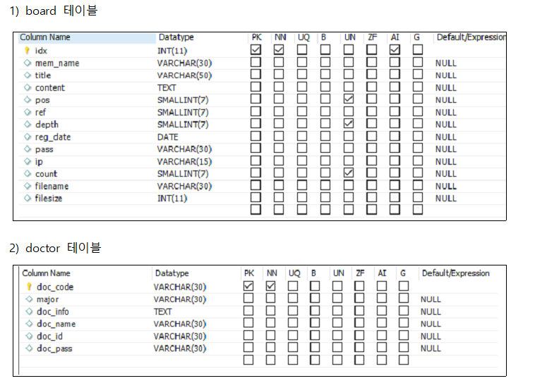
데이터베이스 명세서

Slide 7
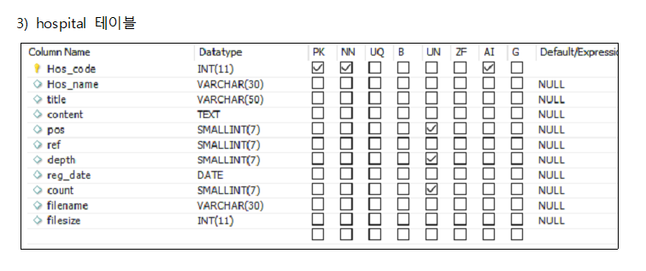
데이터베이스 명세서

Slide 8
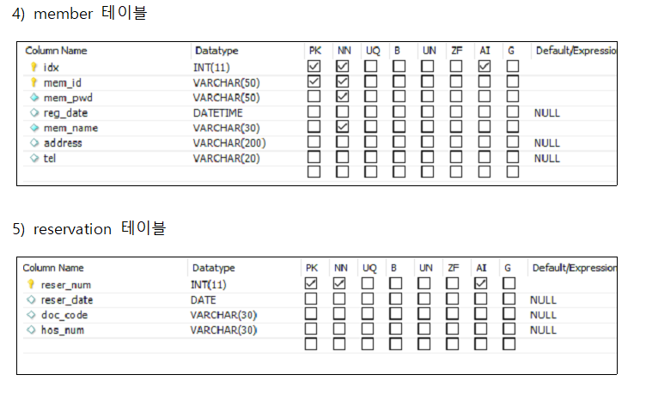
데이터베이스 명세서

Slide 9
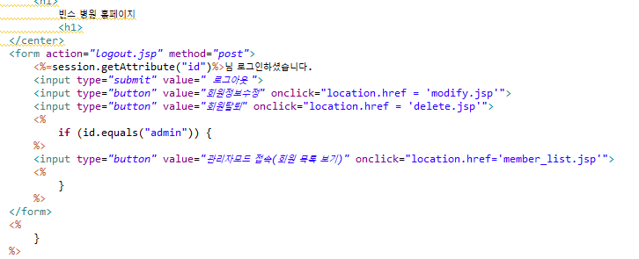
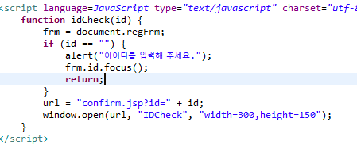
핵심 소스코드

Slide 10
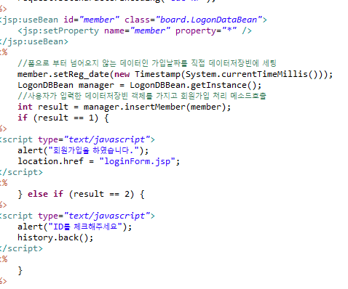
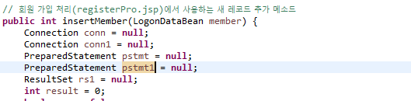
핵심 소스코드

Slide 11

시연

Slide 12
느낀점
이번 프로젝트를 나는 매우 노력을 많이 했다. 특히 발표 당일 전날부터 당일 날까지 12시간은 코딩했다. 그전에도 일주일 전부터 3시간씩은 매일 코딩했다. 하지만, 턱없이 부족했다. 제대로 완성된 부분은 교수님이 주신 예제부분이고 내가 스스로 뭔가를 만들어 보려고 하면 오류투성이에 DB에 저장도 되지 않고 너무 힘들었다. 다음부터는 이런 프로젝트가 있으면, 일주일전이 아니라 한달전부터 3시간씩 투자해서 미리 다 끝내놓고 전날은 푹 잘 것이다.

